Slide 1
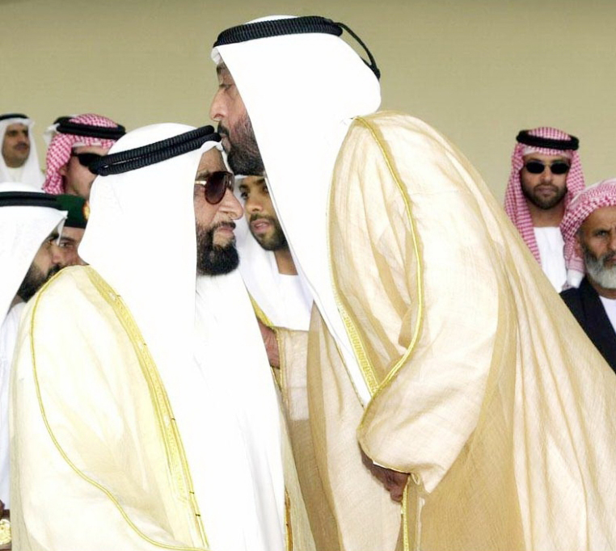
(يَرْفَعِ اللَّهُ الَّذِينَ آمَنُوا مِنْكُمْ وَالَّذِينَ أُوتُوا الْعِلْمَ دَرَجَاتٍ )
الأحياء : هو العلم المختص بدراسة حياة الكائنات الحية ، فهل لك ان تتفكر في خلق الله ؟؟
« اهلا بكم في حصة احياء جديدة «
شباب التاسع المتقدم
السلام عليكم ورحمة الله وبركاتة
الوحدة 2
تركيب الخلية ووظائفها
الدرس 1 & 2
مراجعة

Slide 2
أساسيات الحصة
الأهداف :
نعدد أنواع المجاهر وإستخداماتها .
نتتبع تاريخ إكتشاف الخلية .
نقابل بين الخلية بدائية النواة و حقيقية النواة .
نفسر خاصية النفاذية الإختيارية .
نبين وظائف الغشاء البلازمي .
نقارن بين أنواع بروتينات الغشاء .
نستشعر عظمة الله في خلق الكائنات الحية .
الفكرة الرئيسية :
- أدي إختراع المجهر إلى إكتشاف الخلايا
كما يساعد الغشاء البلازمي في المحافظة على الإتزان الداخلى للخلية .

Slide 3






Slide 4
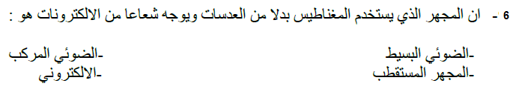





Slide 5
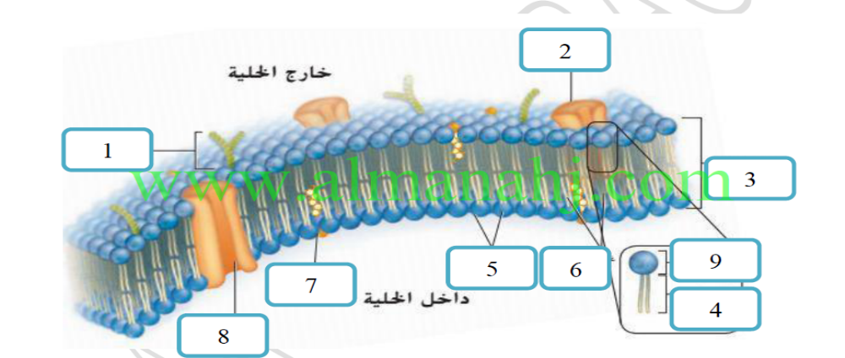

Slide 6






Slide 7




Slide 8
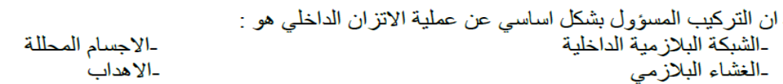
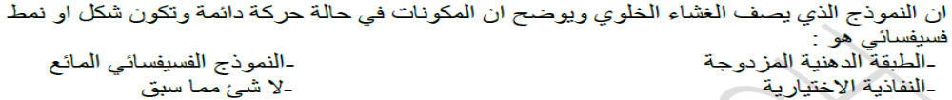

Slide 9
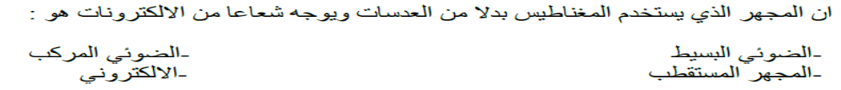

Slide 10
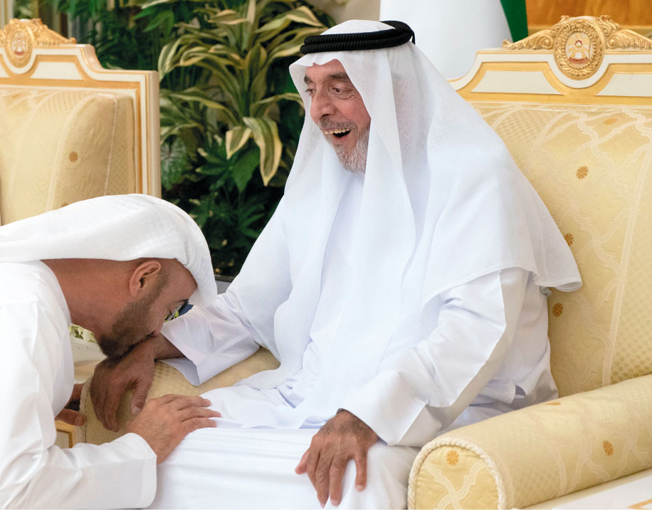
بالعِلمِ الإيمانِ يَبني النّاسُ مُلْكَهُمُ
لم يُبنَ مُلْكٌ على جهلٍ وإقلالِ
انتهت الحصة ☺
وآمل أنها كانت سلسه وبسيطة
إلى اللقاء في حصة قادمة ، والسلام ختام
2020 - 10
Mr.El7ddad

